Slide 1
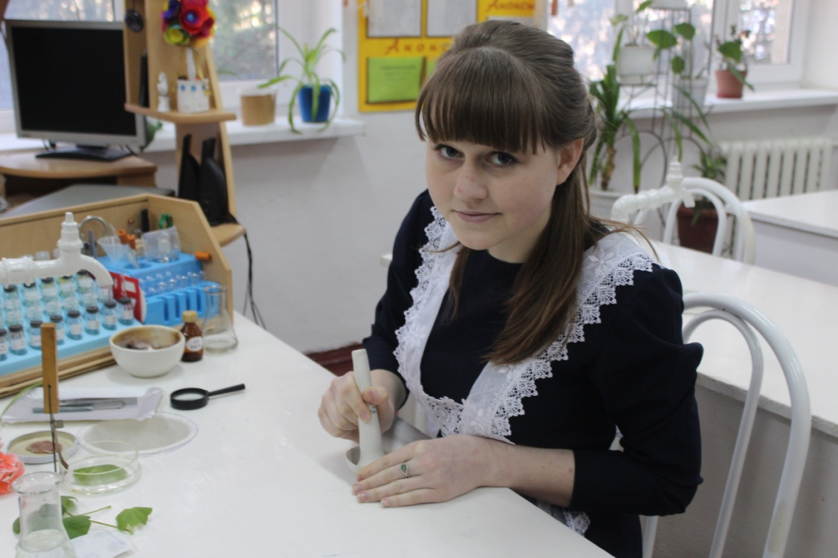
Химические исследования лекарственных препаратов

Slide 2
Я ученица 10 класса, Гончаренко Ангелина Мечтаю стать фармацевтом

Slide 3
Исследовать медицинскую
литературу по лекарствам мне помог фармацевт ст.Журавской Закуева Валентина Владимировна

Slide 4
Аспирин
знаком всем с детства. В России его чаще
всего применяют как жаропонижающее
средство. Но во многих других странах
аспирин используют как болеутоляющий препарат для снятия головной и
зубной боли, болей в суставах и так далее
. Он был синтезирован в 1897 году из препаратов, полученных из
коры ивы, жаропонижающее действие которой было известно ещё
Гиппократу. Но только через 30 лет, в конце XIX века фармацевтическая
компания «Байер» решилась выпускать его промышленным способом.
Парацетамол как лекарство уже не одно
десятилетие широко используется во всех
странах. У парацетамола столько же много различных названий, как и форм
выпуска: в виде обычных таблеток, сиропов, эликсиров, капсул и растворов,
а также ампул для инъекций.
Парацетамол способен снимать любую боль (зубную, головную боль,
мигрень, боль при ожогах и травмах) и имеет очень хороший
жаропонижающий эффект.
И
самое главное, следует помнить, что парацетамол снимает симптомы, но
никак не лечит сами причины возникновения боли и жара.

Slide 5
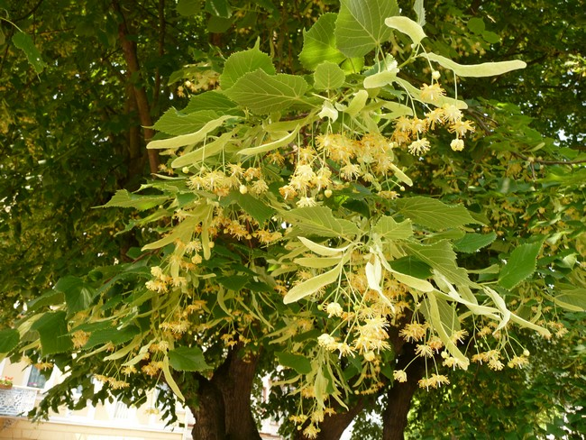
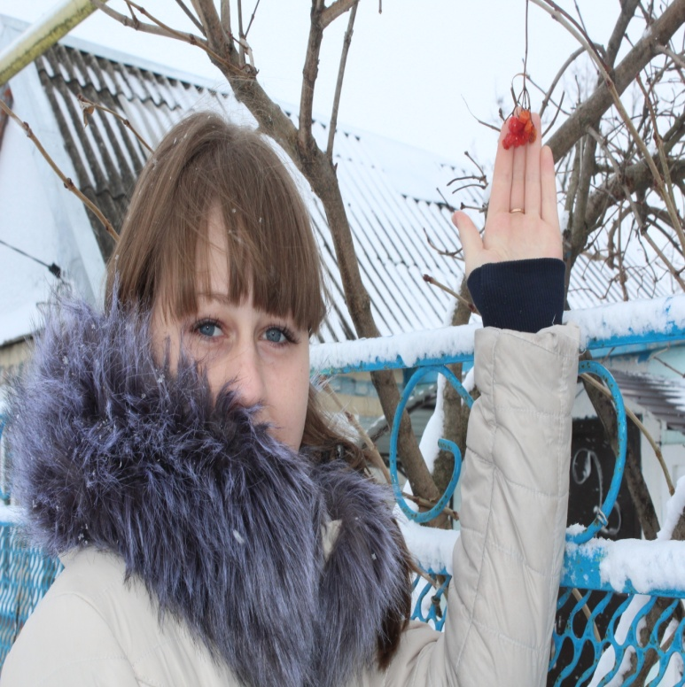
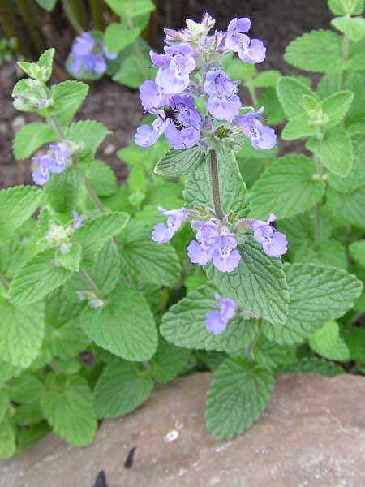
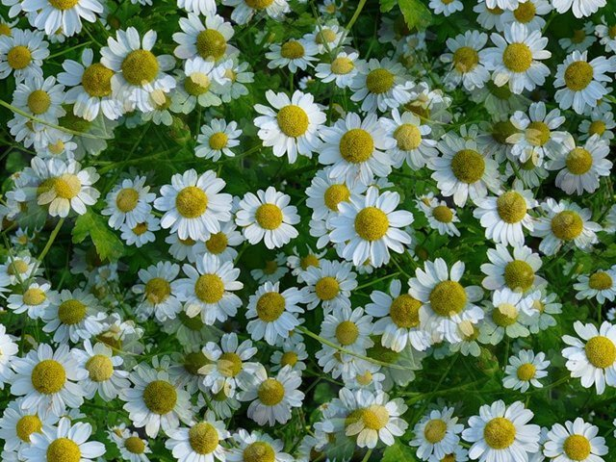
Народная медицина
Липа
Калина
Ромашка
Мята

Slide 6
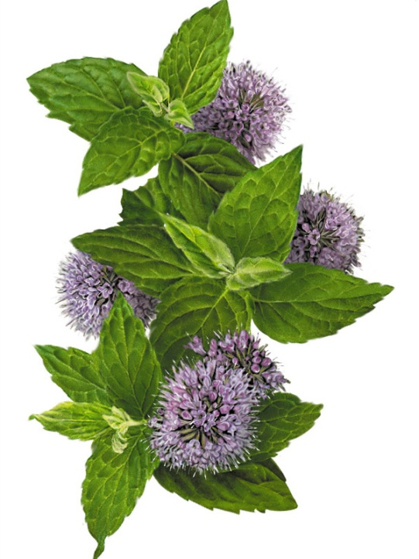
также появилась в
вывели мяту
затем в
и

Slide 7
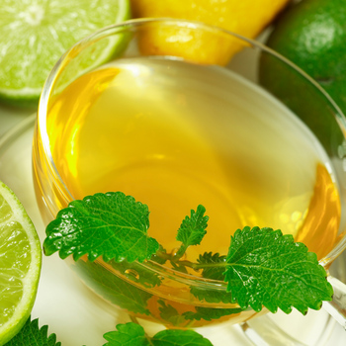
Сердце
Зубная боль
Желудок
Антисептик
Желчный пузырь
Головная боль
Антибактериальное
Морская болезнь
Противовирусное
Кишечник
Нарушение сна
Печень
Ожоги

Slide 8
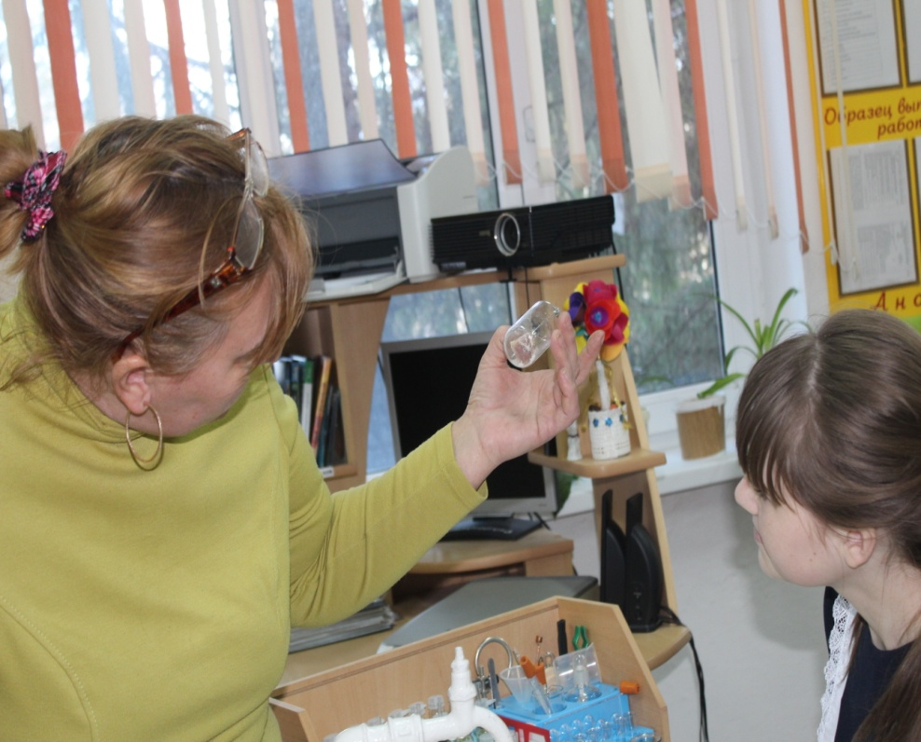
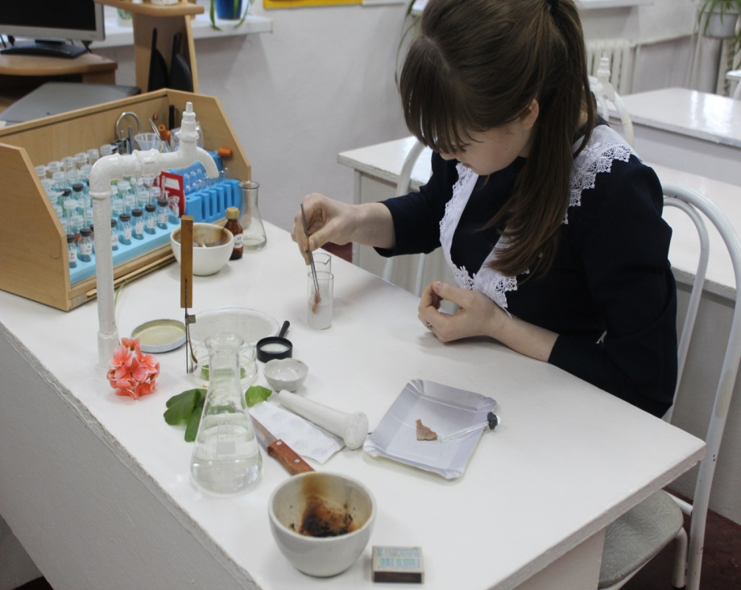
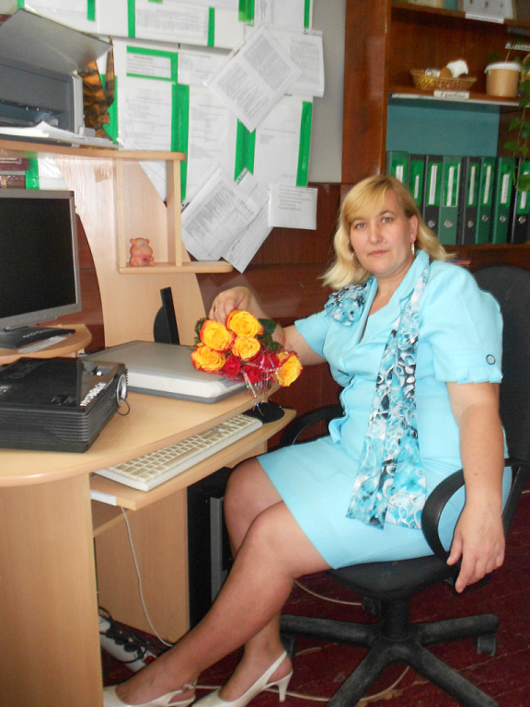
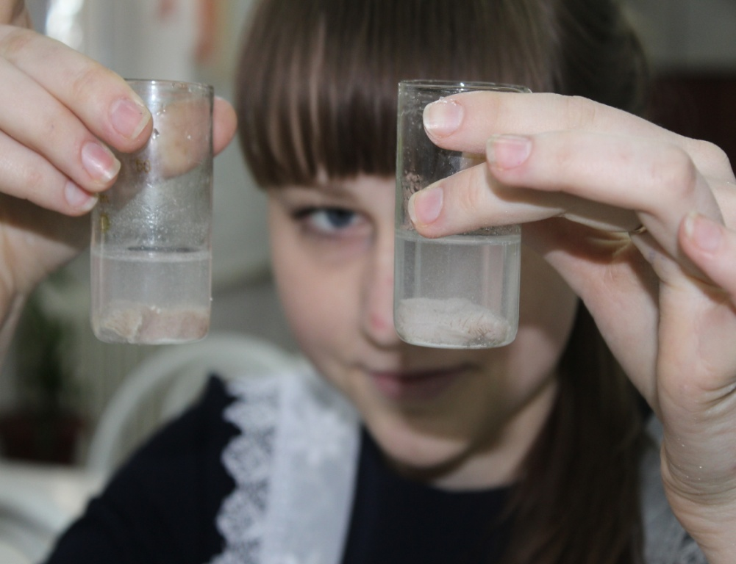
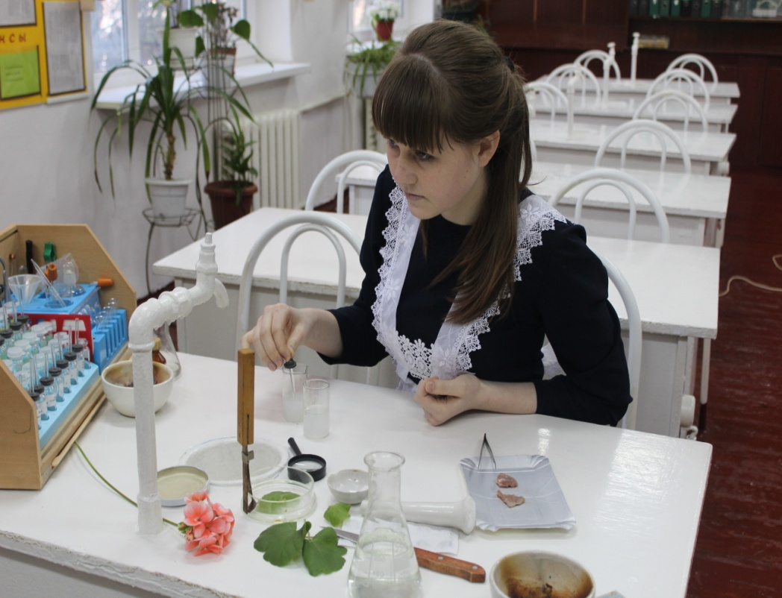

Slide 9
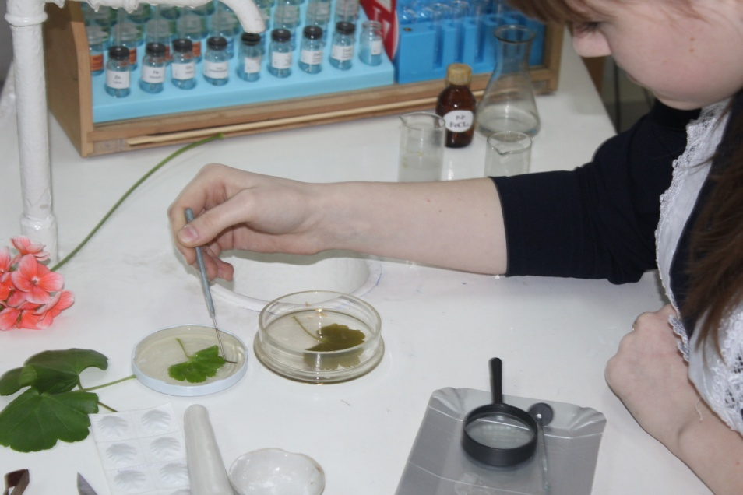
На растительную ткань
Аспирин | Парацетамол | Липа | Мята
Выпал белый осадок в виде кристалл-ов | Особых изменений нет(но выделяется небольшое количество осадка и цвет листьев стал более светлый) | Изменений нет, окраска листьев и структура тканей осталась прежней | никаких изменений не произошло.

Slide 10
На животную ткань
Аспирин | Парацетамол | Липа | Мята
образовался белый осадок, структура и цвет мышечной ткани не изменились. | бурная реакция: изменение окраски мышечной ткани, изменение структуры мышечных волокон. Мясо стало более жёстким | наблюдалось осветление ткани (мясо приобрело естественную окраску). | наблюдалось помутнение окраски, но мясо сохранило свой естественный цвет

Slide 11
Качественная реакция с фенолом
Аспирин | Парацетамол | Липа | Мята
Наблюдалось изменение окраски до розовой. Конечные продукты салициловая кислота и уксусная кислота. Фенолов нет. | Наблюдалось изменение окраски до фиолетового, что свидетельствует о присутствии фенолов. | Наблюдалось небольшое изменение окраски до тёмного. Фенолов нет | Наблюдалось небольшое изменение окраски до тёмного. Фенолов нет.

Slide 12
парацетамол
аспирин
Липа
мята
И з м е н е н и е с т р у к т у р ы т к а н и

Slide 13
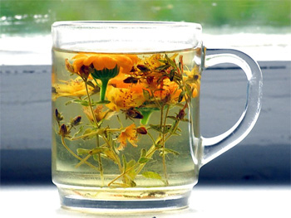
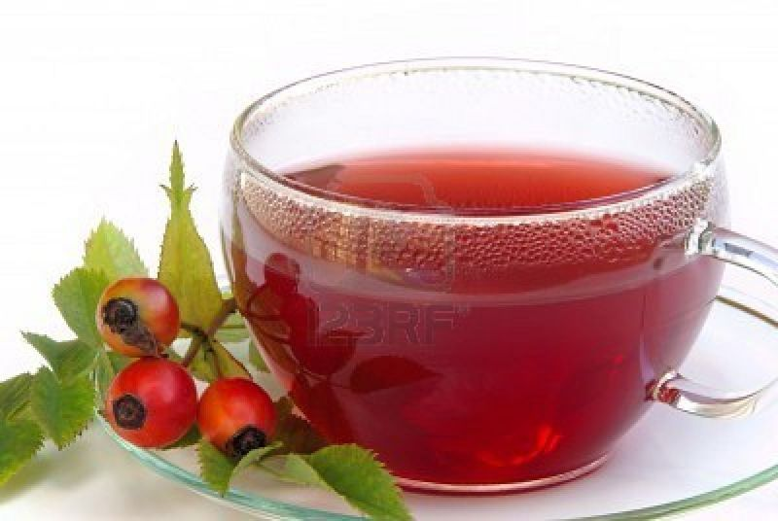

Slide 14
Самый чудесный врач – природа. Виктор Шербюлье

Slide 15
Будьте здоровы!!!

